Slide 1

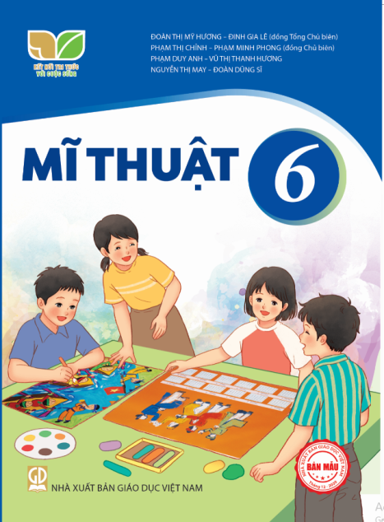
KẾ HOẠCH BÀI DẠY
MÔN: MĨ THUẬT
LỚP: 6
Trường:.................................................
Tổ:..........................................................
Họ và tên giáo viên:……………………

Slide 2

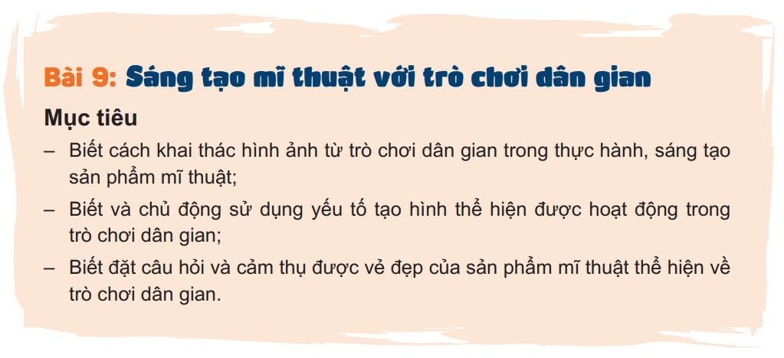

Slide 3
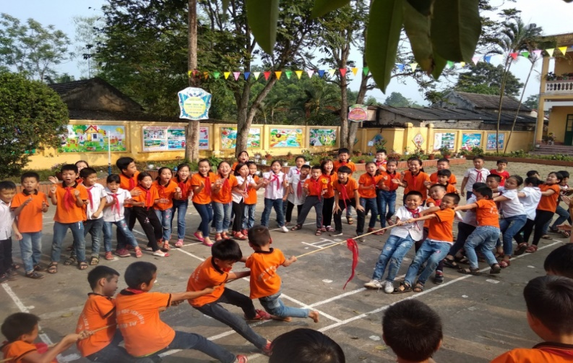
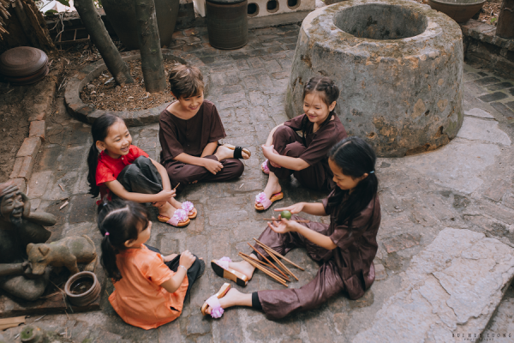
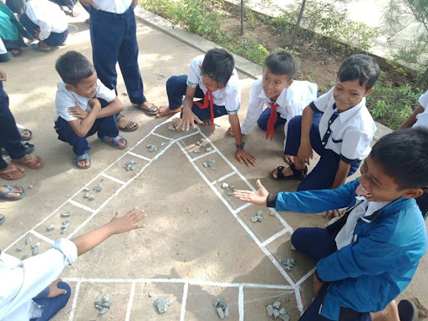
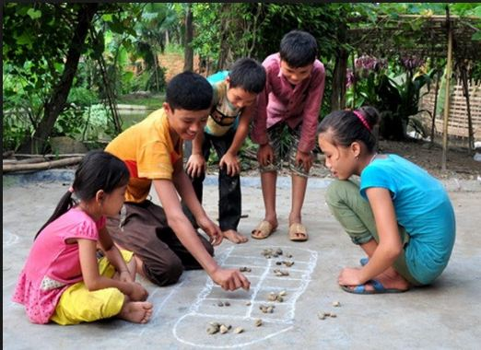
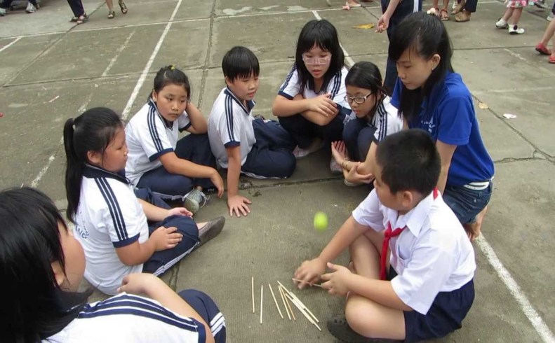
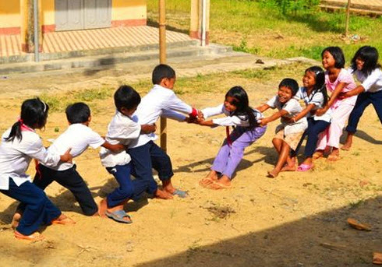
Quan sát hình ảnh và cho biết:
Hình ảnh nói về hoạt động gì ?
Trò chơi dân gian đó diễn ra ở đâu?
Không khí của buổi diễn ra trò chơi ra sao?
BANH CHUYỀN (BÓNG ĐŨA)
KÉO CO
CHƠI Ô ĂN QUAN

Slide 4
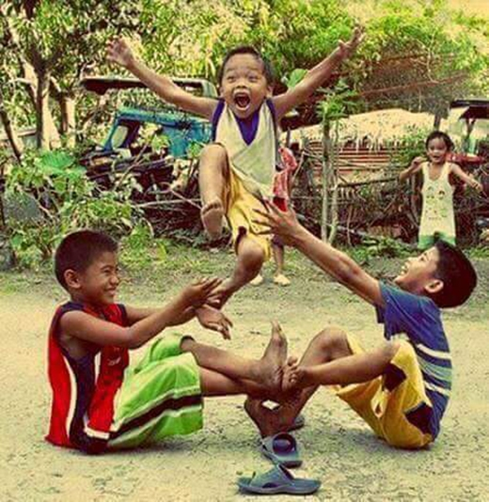
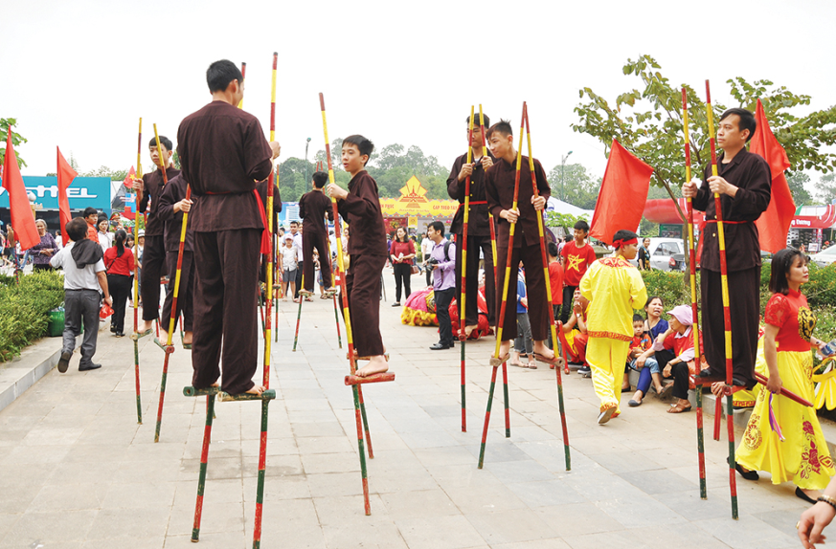
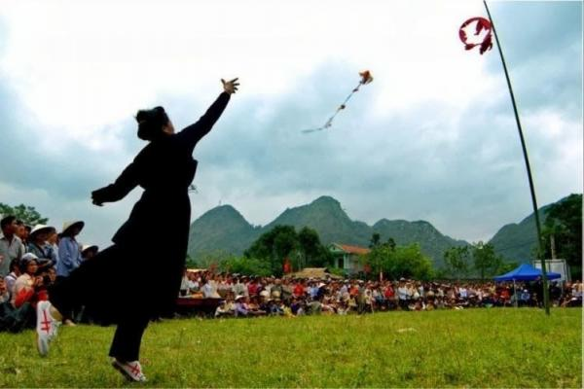
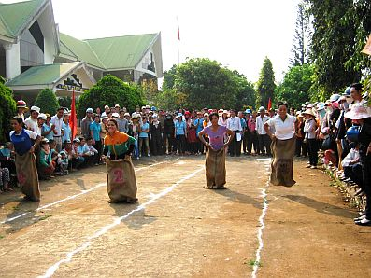
* Hình ảnh nói về trò chơi dân gian: Kéo co, Banh chuyền, Chơi ô ăn quan, …
* Các trò chơi diễn ra ở trường, ở nhà, trong các ngày lễ hội…
* Không khí vui nhộn, sôi động

Slide 5
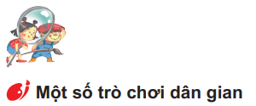
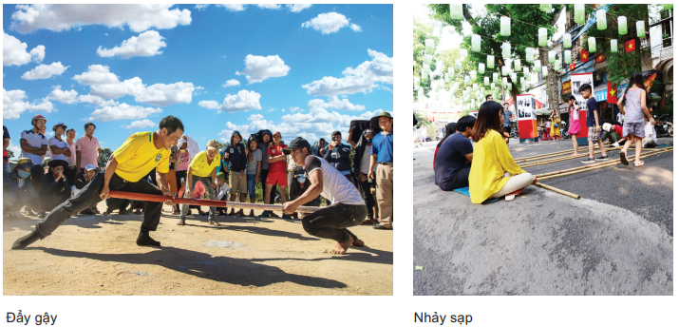

Slide 6
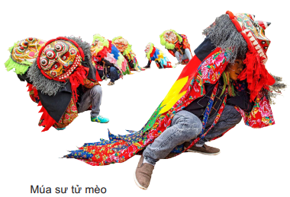
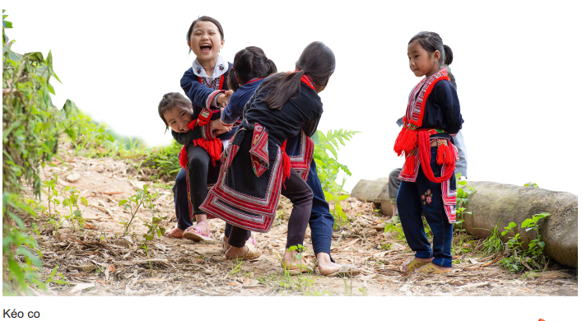
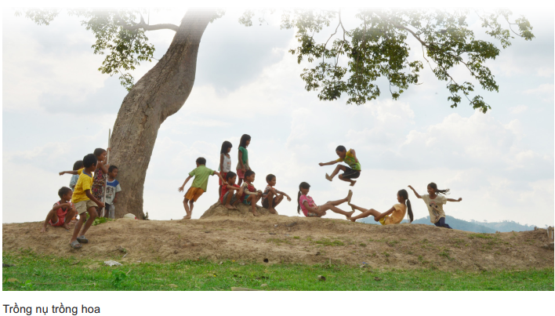

Slide 7
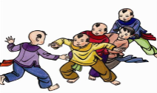

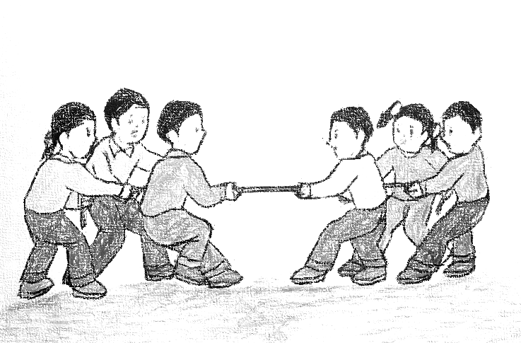
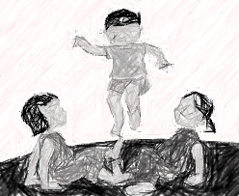
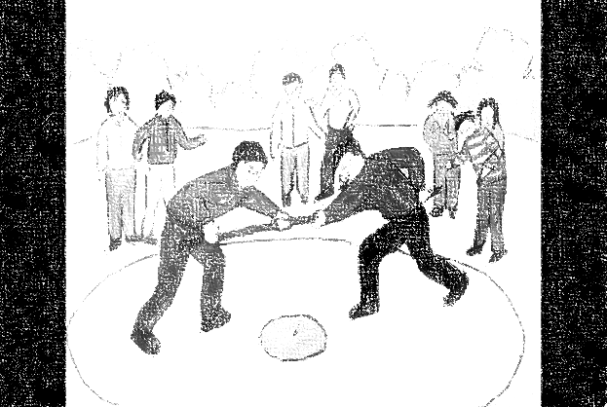
BÀI 9: SÁNG TẠO MĨ THUẬT VỚI TRÒ CHƠI DÂN GIAN
Một số phác thảo dáng người tham gia trò chơi dân gian
Quan sát, tìm hiểu hình dáng, động tác trong một số trò chơi dân gian (Tham khảo hình minh hoạ trong SGK Mĩ thuật 6, trang 39)
Kéo co
Trồng nụ trồng hoa
Đẩy gậy

Slide 8
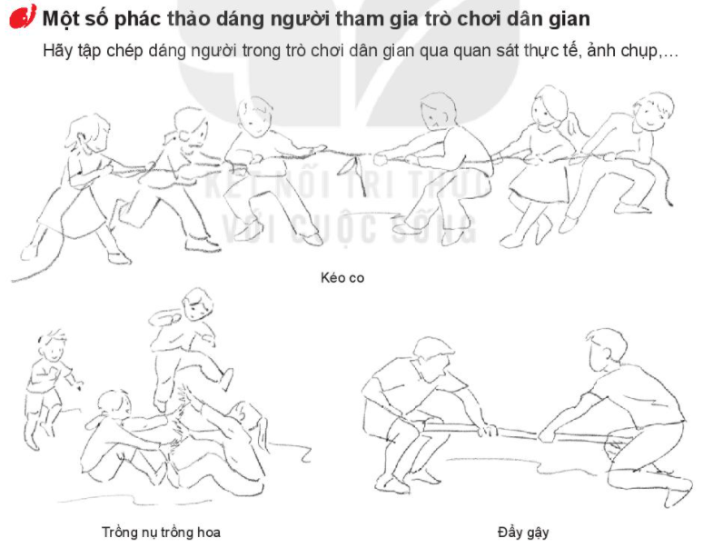

Slide 9

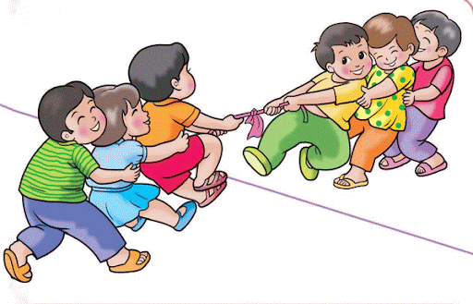
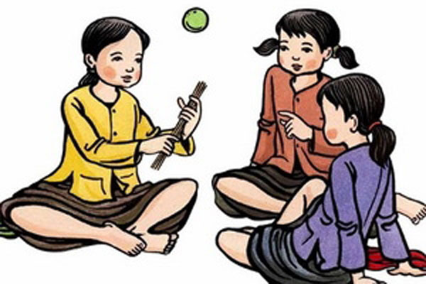
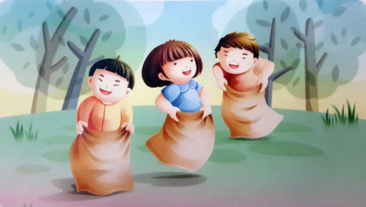
BÀI 9: SÁNG TẠO MĨ THUẬT VỚI TRÒ CHƠI DÂN GIAN
Một số phác thảo dáng người tham gia trò chơi dân gian
Em đã tham gia trò chơi dân gian nào trong SGK ? Và ấn tượng của em như thế nào với trò chơi đó ?
Ngoài những trò chơi trong SGK em còn có tham gia trò chơi nào nữa không ?
Trò chơi: Chi chi chành chành
Người chơi có thể từ 3 người trở lên. Chọn một người đứng ra trước xòe bàn tay ra các người khác giơ ngón trỏ ra đặt vào long bàn tay vào. Người xòe bàn tay đọc thật nhanh: chi chi chành chành...
Kéo co, Banh chuyền, Nhảy bao bố, ...

Slide 10
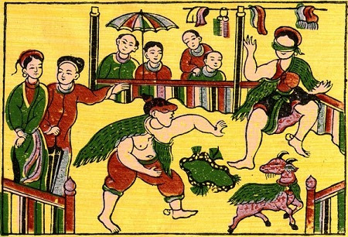
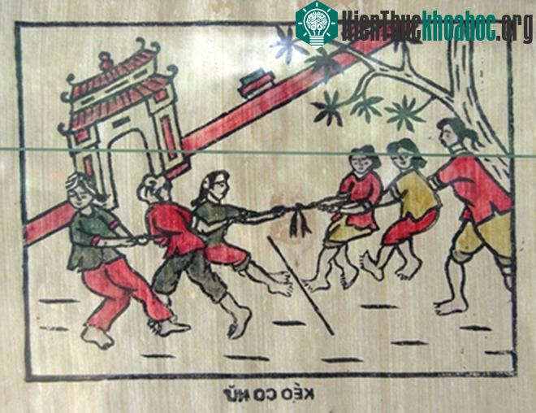
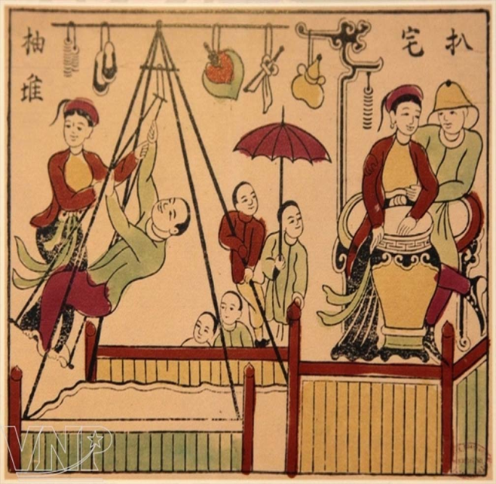
BÀI 9: SÁNG TẠO MĨ THUẬT VỚI TRÒ CHƠI DÂN GIAN
Một số phác thảo dáng người tham gia trò chơi dân gian
Trò chơi Dân gian còn xuất hiện nhiều ở trong các dòng tranh Dân gian Việt Nam như tranh Đông Hồ, tranh Hàng Trống, tranh Làng Sình, ...
+ Có rất nhiều dáng người thể hiện về hoạt động trò chơi dân gian như ngồi, đứng choãi chân đẩy gậy hoặc kéo co, nhảy sạp,...
+ Cần chú ý đến động tác, mối tương quan tỉ lệ giữa đầu, thân, tay, chân, sao cho hài hoà, thuận mắt.
+ Để thể hiện được đặc điểm trò chơi dân gian, cần chú ý đến động tác, biểu cảm bộc lộ sự thoải mái và vui vẻ của người chơi.

Slide 11
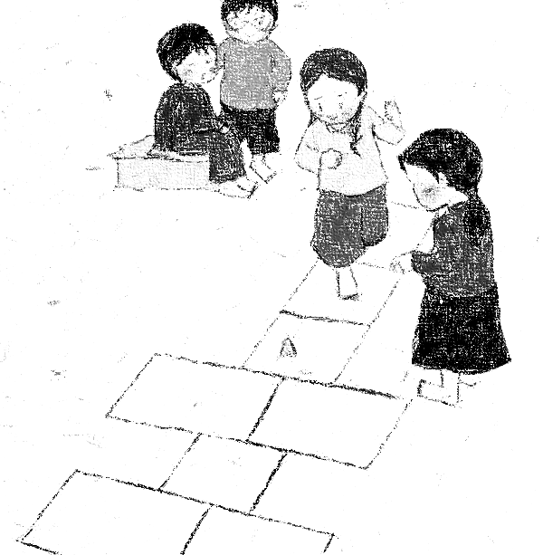
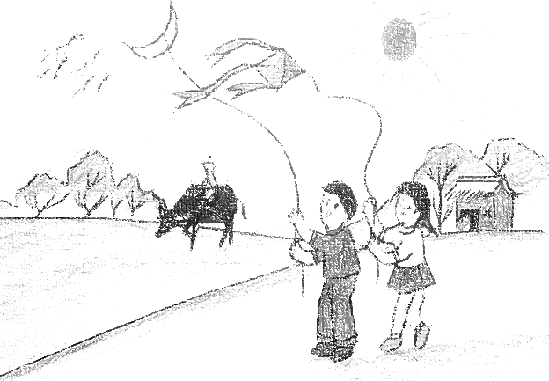

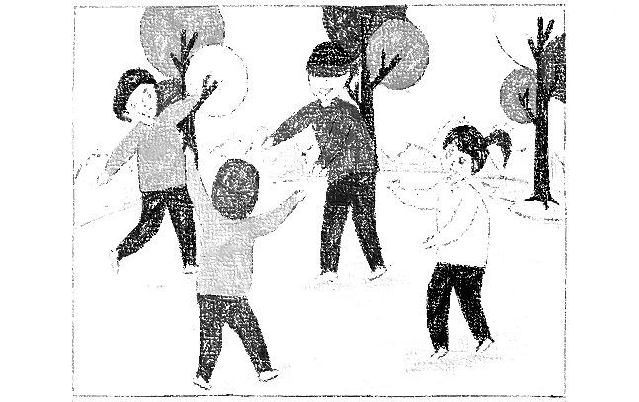
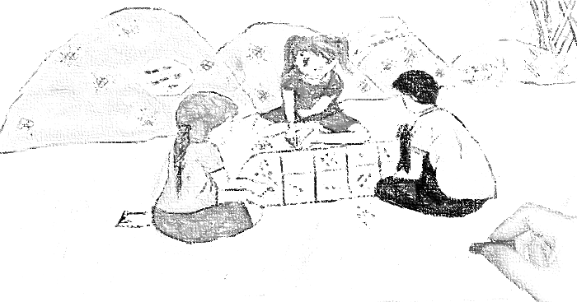
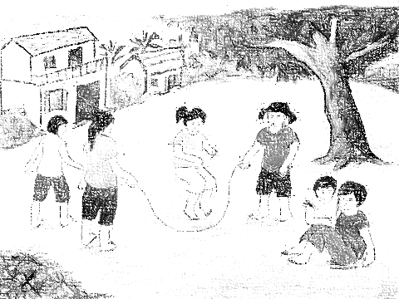
BÀI 9: SÁNG TẠO MĨ THUẬT VỚI TRÒ CHƠI DÂN GIAN
Một số phác thảo dáng người tham gia trò chơi dân gian
Quan sát một số sản phẩm của các bạn

Slide 12
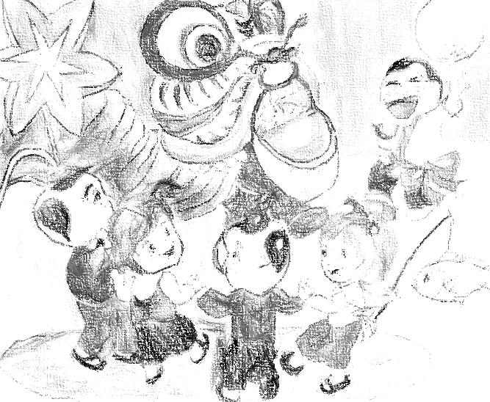
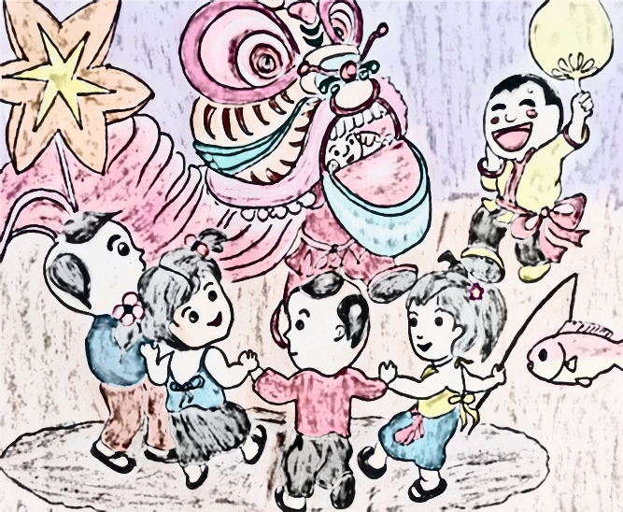
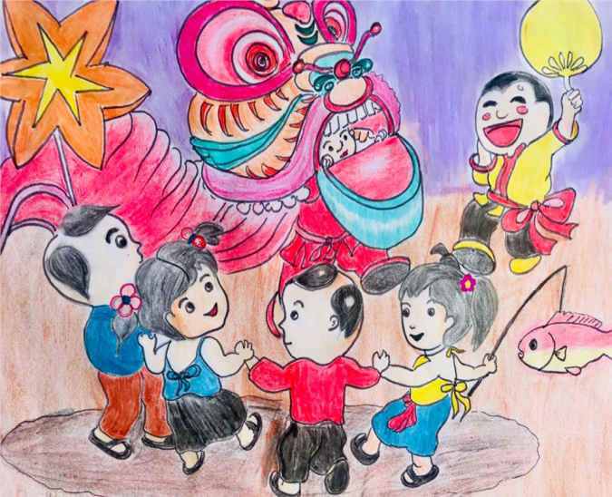
BÀI 9: SÁNG TẠO MĨ THUẬT VỚI TRÒ CHƠI DÂN GIAN
Các bước thực hiện một bức tranh có hình ảnh về trò chơi dân gian
Quan sát các bước thực hiện bức tranh có hình ảnh trò chơi dân gian múa lân ở SGK Mĩ thuật 6, trang 40
Để thực hiện một bức tranh theo chủ đề thì chúng ta cần thực hiện những bước nào?.
Bước 1: Phác hình thể hiện ý tưởng, có hình chính, phụ.
Bước 3: Vẽ nét trang trí và hoàn thành bức tranh.
Bước 2: Vẽ màu vào bức tranh

Slide 13

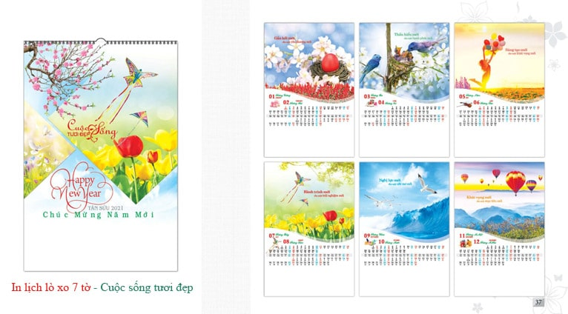
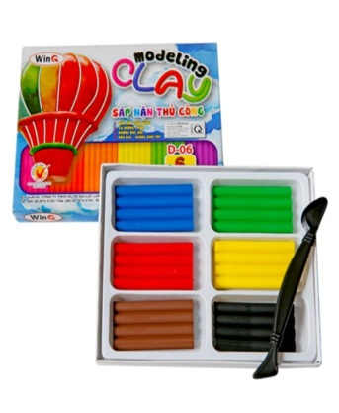
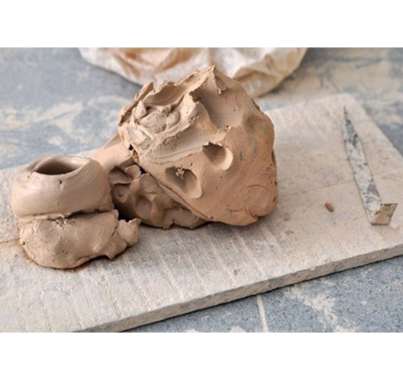

BÀI 9: SÁNG TẠO MĨ THUẬT VỚI TRÒ CHƠI DÂN GIAN
Tạo hình một sản phẩm mĩ thuật về chủ đề “Trò chơi dân gian” theo hình thức tranh vẽ hoặc tranh in
Lựa chọn một trò chơi dân gian mà mình yêu thích để thực hiện bằng các hình thức như: vẽ; xé, dán hoặc nặn dáng đơn, dáng đôi,...
HƯỚNG DẪN VỀ NHÀ
Học sinh thực hành sản phẩm ở nhà bằng các hình thức phù hợp và chụp lại bài nộp thông qua hệ thống quản lý lớp học trước tiết học sau 1 ngày.
Sử dụng các vật dụng tái chế có sẵn như:

Slide 14
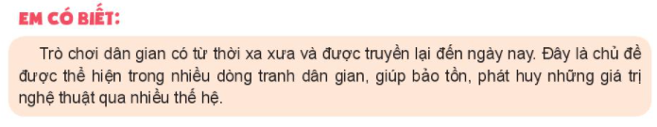
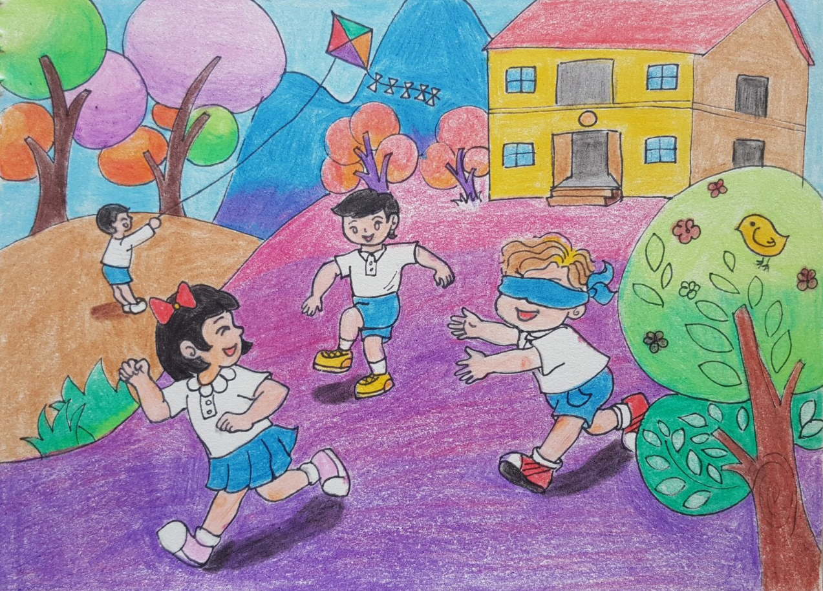
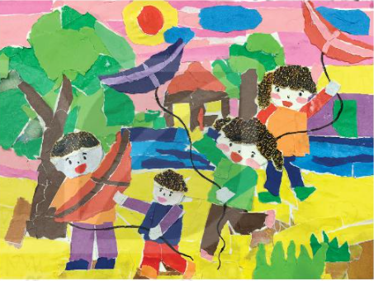

Slide 15
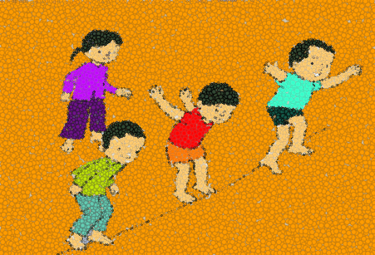
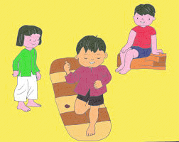
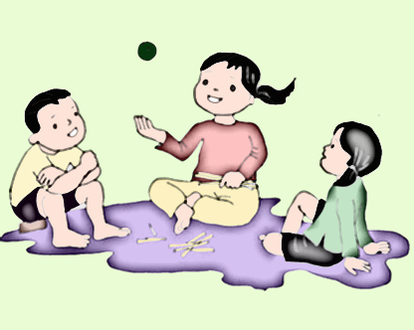
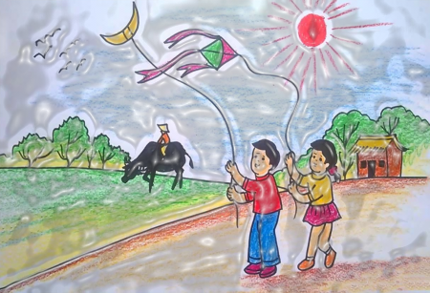
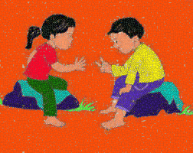
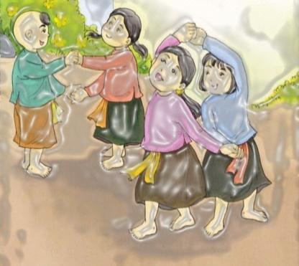
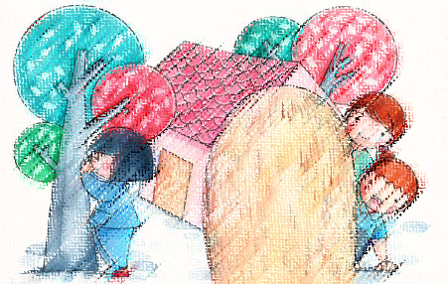
BÀI 9: SÁNG TẠO MĨ THUẬT VỚI TRÒ CHƠI DÂN GIAN
QUAN SÁT SẢN PHẨM CỦA HỌC SINH.

Slide 16
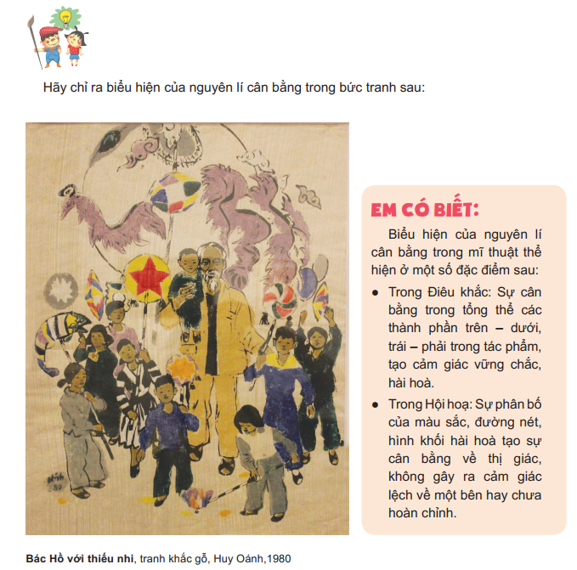

Slide 17

BÀI 9: SÁNG TẠO MĨ THUẬT VỚI TRÒ CHƠI DÂN GIAN
ĐÁNH GIA, NHẬN XÉT SẢN PHẨM HỌC SINH.
Em có biết:
Biểu hiện của nguyên lí cân bằng trong mĩ thuật thể hiện ở một số đặc điểm sau:
Tham gia hoạt động các trò chơi dân gian là có ý thức bảo tồn văn hóa dân tộc. khi tham gia các trò chơi thể hiện tính trung thực, tinh thần đoàn kết, vui vẻ.yêu thiên nhiên, yêu gia đình, cuộc sống.
Trong Điêu khắc: Sự cân bằng trong tổng thể các thành phần trên - dưới, trái - phải trong tác phẩm, tạo cảm giác vững chắc, hài hòa.
Trong Hội họa: Sự phân bố màu sắc, đường nét, hình khối hài hòa tạo sự cân bằng về thị giác, không gây cảm giác lệch về một bên hay chưa hoàn chỉnh

Slide 18
BÀI 9: SÁNG TẠO MĨ THUẬT VỚI TRÒ CHƠI DÂN GIAN
NHIỆM VỤ VỀ NHÀ
Tìm hiểu về biểu hiện của nguyên lí cân bằng đối với tác phẩm Bác Hồ với thiếu nhi, 1980 - trong SGK Mĩ thuật 6, trang 41
Tiếp tục hoàn thiện sản phẩm, và nộp bài cho giáo viên
Nhận xét kết quả học tập của học sinh.

Slide 19

BÀI HỌC KẾT THÚC
CHÚC CÁC EM HOÀN THÀNH TỐT SPMT CỦA MÌNH

